Slide 1
Программный комплекс для проведения исследований

Slide 2
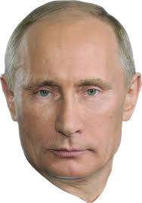
Цель
Здоровье в норме!

Slide 3
Основная идея

Slide 4
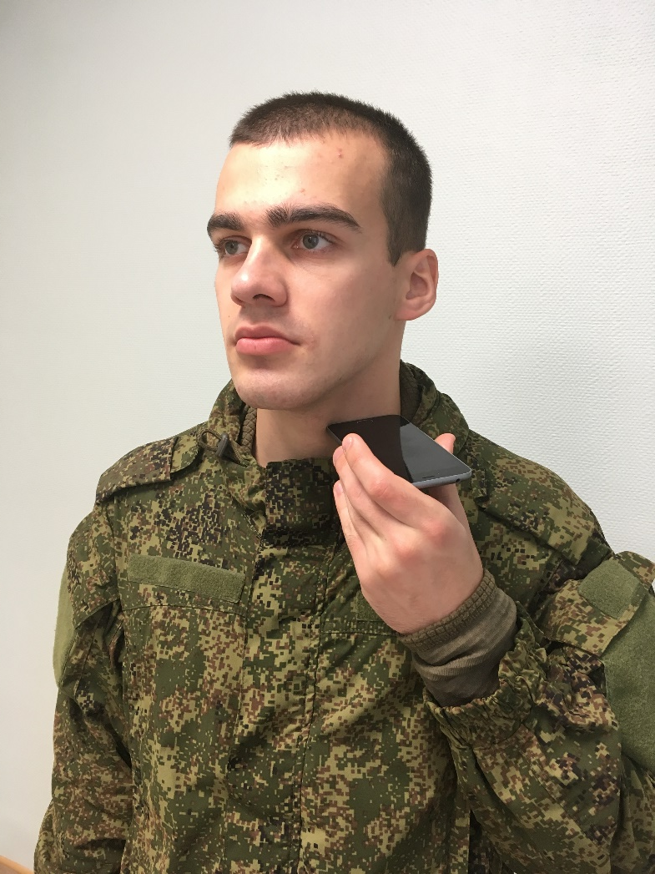
Запись дыхания

Slide 5


Итог

Slide 6
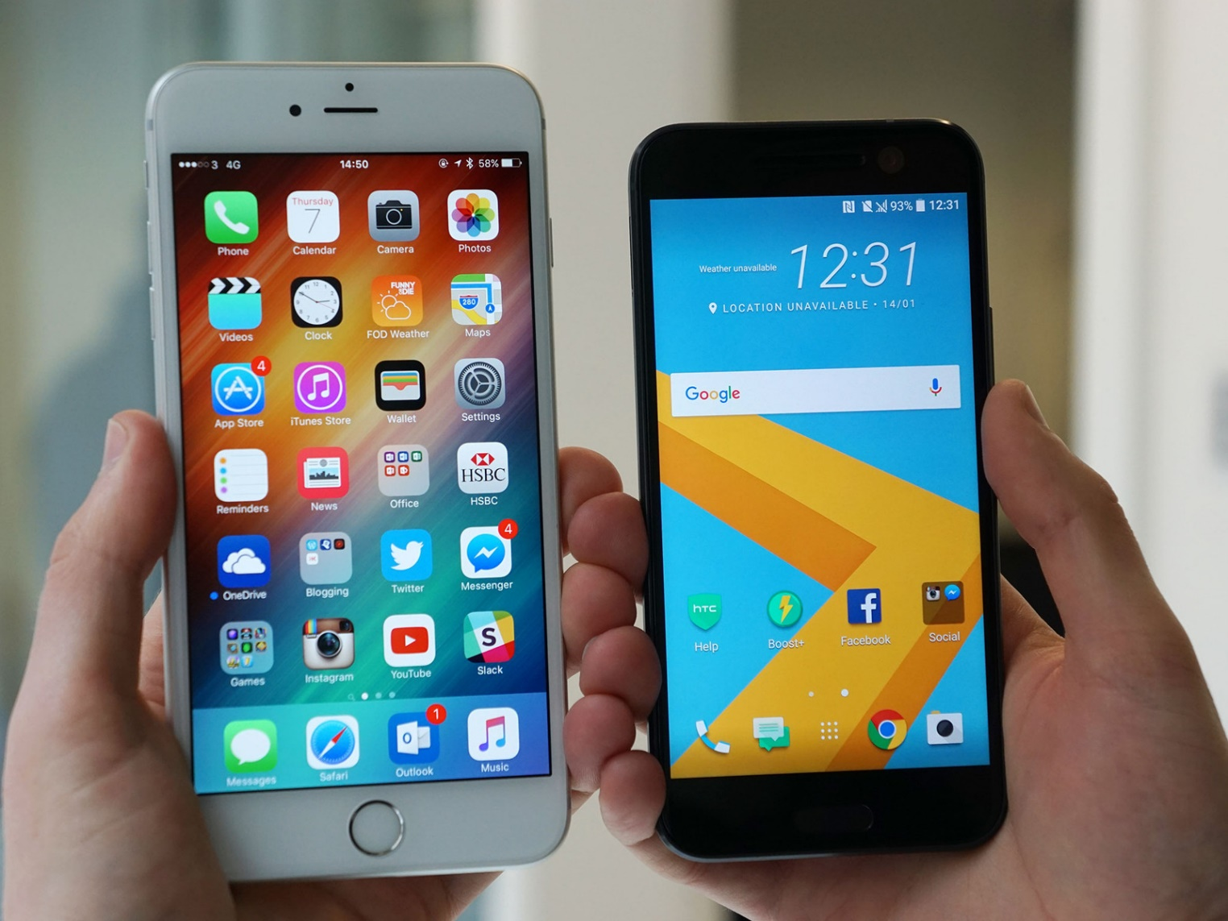
Аппаратная часть

Slide 7
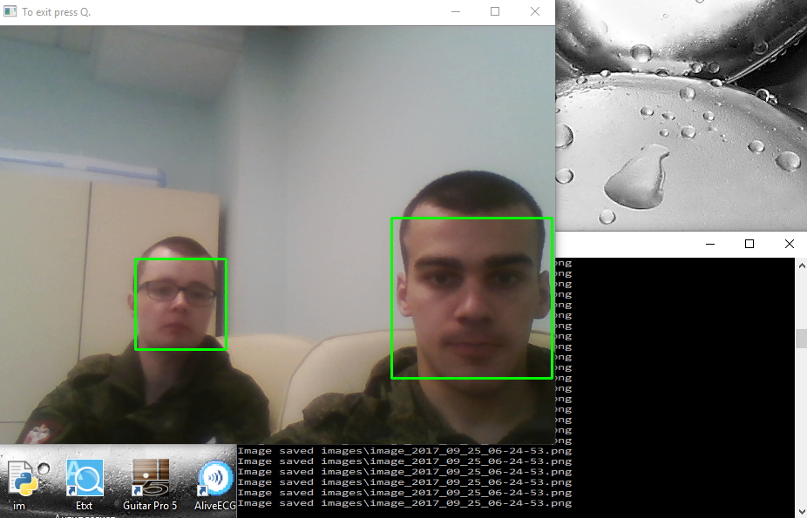
Программная часть

Slide 8
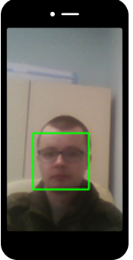
Программная часть

